Slide 1
Universidad Autónoma del Estado De México
Facultad de Odontología
LICENCIATURA CIRUJANO DENTISTA
Unidad de Aprendizaje
ODONTOLOGÍA PREVENTIVA I
SALIVA
Dra. En E.P. María de la Luz Sánchez Medina

Slide 2

OBJETIVO
El participante comprenderá el proceso salud enfermedad y los niveles de prevención, así como los factores que intervienen en la etiología y el desarrollo de lesiones de caries dental.
Dra. En E.P. María de la Luz Sánchez Medina 15/08/2019

Slide 3
ACTITUDES Y VALORES
Respeto a la dignidad y derechos de los pacientes.
Respeto a las ideas de los demás.
Responsabilidad y corresponsabilidad de sus procesos de aprendizaje.
Ser propositivo para la construcción de una cultura de salud bucal con estándares mundiales.
Dra. En E.P. María de la Luz Sánchez Medina 15/08/2019

Slide 4
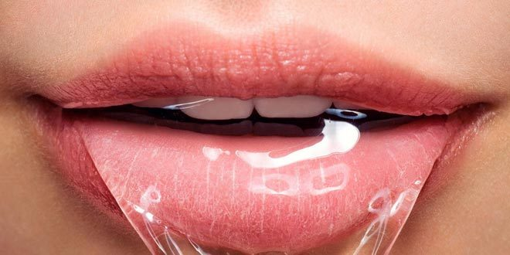
SALIVA
Es la combinación de fluidos en la cavidad bucal, secretados por glándulas salivales.
Dra. En E.P. María de la Luz Sánchez Medina 15/08/2019
Notes:
Es una secreción compleja proveniente de las glándulas salivales mayores en el 93% de su volumen y menores en el 7% restante.

Slide 5
CARACTERÍSTICAS
•INCOLORO
•VISCOSO
•TRANSPARENTE
Dra. En E.P. María de la Luz Sánchez Medina 15/08/2019
Notes:
La saliva es un líquido transparente y de viscosidad variable, lo que se atribuye al ácido siálico.

Slide 6
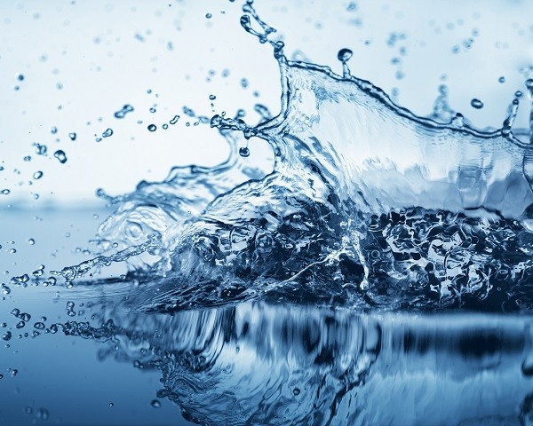
GENERALIDADES
El 99% de la saliva es agua
El 1% restante está constituido por moléculas orgánicas e inorgánicas.
La secreción diaria oscila entre 500 y 700 ml, con un volumen medio en la boca de 1,1 ml.
Su producción está controlada por el sistema nervioso autónomo.
Dra. En E.P. María de la Luz Sánchez Medina 15/08/2018
Notes:
Extienden por todas las regiones de la boca excepto en la encía y en la porción anterior del paladar duro.

Slide 7
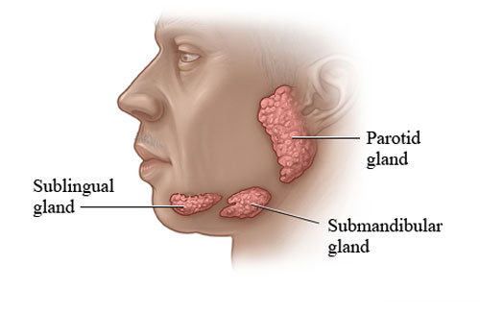
GENERALIDADES
Es estéril cuando sale de las glándulas salivales, pero deja de serlo inmediatamente
Dra. En E.P. María de la Luz Sánchez Medina 15/08/2019
Notes:
Cuando se mezcla con el fluido crevicular, restos de alimentos, microorganismos, células descamadas de la mucosa oral.

Slide 8
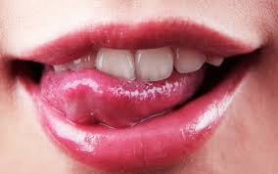
PRODUCCIÓN
En reposo, la secreción oscila entre 0,25 y 0,35 ml/mn y procede sobre todo de las glándulas submandibulares y sublinguales.
Ante estímulos sensitivos, eléctricos o mecánicos, el volumen puede llegar hasta 1,5 ml/mn.
Dra. En E.P. María de la Luz Sánchez Medina 15/08/2019
Notes:
Las variaciones en el flujo salival pueden verse afectadas por múltiples factores fisiológicos y patológicos, de forma reversible o irreversible

Slide 9
IMPORTANCIA CLíNICA DE LA CANTIDAD Y CALIDAD DE LA SALIVA EN EL MANTENIMIENTO DE LA SALUD ORAL
Si bien la cantidad de saliva es importante, también lo es la calidad de la misma.
Dra. En E.P. María de la Luz Sánchez Medina 15/08/2019
Notes:
Cada uno de sus componentes desempeña una serie de funciones específicas.

Slide 10
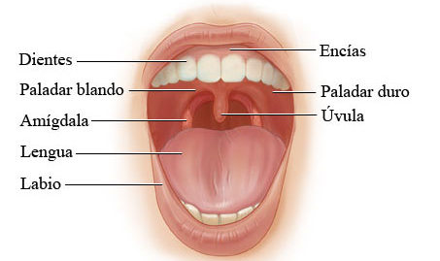
IMPORTANCIA CLíNICA DE LA CANTIDAD Y CALIDAD DE LA SALIVA EN EL MANTENIMIENTO DE LA SALUD ORAL
Juega un papel fundamental en el mantenimiento de la integridad de las estructuras bucales.
Dra. En E.P. María de la Luz Sánchez Medina 15/08/2019
Notes:
En la vida de relación, en la digestión y en el control de infecciones orales.

Slide 11
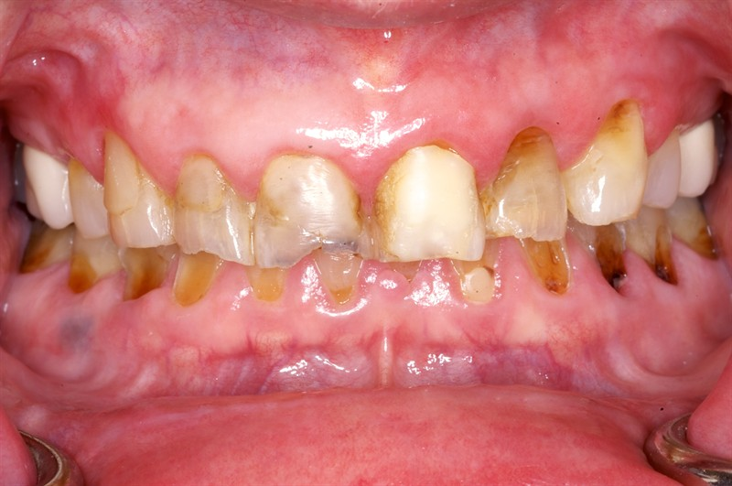
IMPORTANCIA CLíNICA DE LA CANTIDAD Y CALIDAD DE LA SALIVA EN EL MANTENIMIENTO DE LA SALUD ORAL
El papel de la saliva en la protección de los dientes es la capacidad tampón, equilibrio entre la desmineralización / remineralización y acción antimicrobiana.
Dra. En E.P. María de la Luz Sánchez Medina 15/08/2019
Notes:
El papel de la saliva en la protección frente a la caries podemos concretarlo en dilución y eliminación de los azúcares y otros componentes.

Slide 12
GLáNDULAS SALIVALES
PRODUCEN ENZIMAS DIGESTIVAS
RETIRAN COMPONENTES EN EL PLASMA
Dra. En E.P. María de la Luz Sánchez Medina 15/08/2019
Notes:
Las enzimas digestivas ayudan a la absorción de nutrientes y a la descomposición de las partículas de los alimentos que comemos. Este proceso permite que los alimentos que comes puedan ser usados como energía, para apoyar la construcción de nuevo músculo y células nerviosas, así como la protección de la sangre de toxinas.

Slide 13
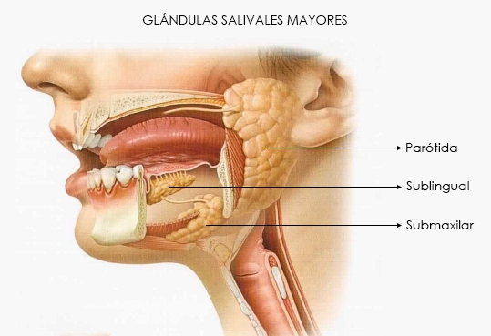
GENERALIDADES
Glándulas salivales son exocrinas
Tipo de secreción es merocrina
Tres pares de glándulas salivales mayores
Múltiples glándulas salivales menores
Dra. En E.P. María de la Luz Sánchez Medina 15/08/2019
Notes:
Saliva tiene un rol protector de la mucosa bucal.
Producen y secretan la saliva.

Slide 14
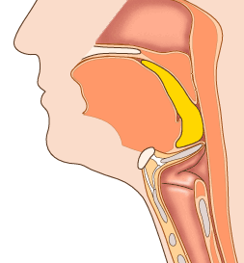
GENERALIDADES
Las Glándulas Salivales generan un volumen adecuado de saliva facilitando la preparación y deglución de los alimentos.
Dra. En E.P. María de la Luz Sánchez Medina 15/08/2019
Notes:
Favorece el balance hidromineral por los ingresos de agua y la sensación gustativa, contribuye a la higiene de los tejidos blandos bucales y los dientes.

Slide 15
ORIGEN HISTOLóGICO
SISTEMA ACINAR
Formado por células secretoras que forman la saliva primaria.
SISTEMA DUCTAL
Diferentes tipos de conductos, en donde la saliva primaria tiene modificaciones.
Dra. En E.P. María de la Luz Sánchez Medina 15/08/2019
Notes:
Son glándulas de secreción exocrina que están formadas por dos porciones: la porción secretora o productora de la saliva y la porción excretora formada por tubos confluentes por los que sale la saliva a la boca.

Slide 16
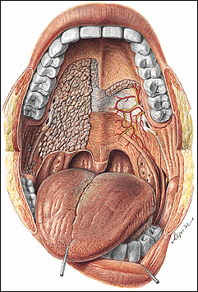
GLáNDULAS SALIVALES MENORES
LABIALES
BUCALES
SUNLINGUALES MENORES
GLOSOPALATINAS
LINGUALES : DORSO DE LA LENGUA
Dra. En E.P. María de la Luz Sánchez Medina 15/08/2019
Notes:
Se encuentran en la mucosa bucal, casi en la mayoría de la misma.
Se caracterizan porque no son encapsuladas aunque estén rodeadas de tejido conectivo y por que sus sistema de ductos es rudimentario y los conductos excretores son muy cortos.

Slide 17
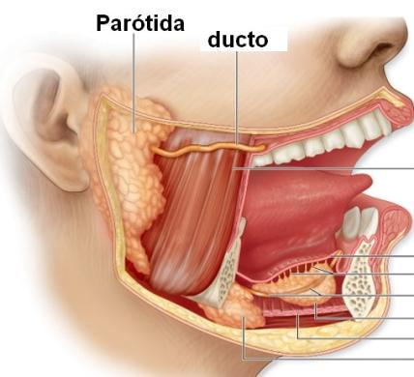
GLÁNDULAS SALIVALES MAYORES
Glándula Parótida:
La mayor de las glándulas salivales se encuentra situada en la fosa retromandibular, englobada en una bolsa subcutánea y rodeada por una serie de fascículos conectivos que simulan una crípsula.
Dra. En E.P. María de la Luz Sánchez Medina 15/08/2019
Notes:
Esta envoltura conectiva presenta en su región caudal una serie de huecos por 10s que las inflamaciones y 10s tumores de la glándula pueden extenderse a la fosa pterigomaxilar o al espacio parafaríngeo.
Esta seudoclipsula es especialmente densa en la parte externa (dolor tensional en la inflamación parotídea).

Slide 18
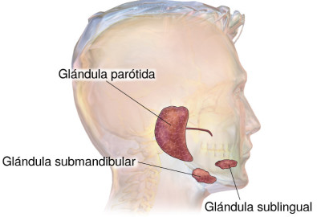
GLÁNDULAS SALIVALES MAYORES
Glándula Submandibular:
La función primaria es controlar la liberación de saliva en el área de la boca que se encuentra justo debajo de la lengua.
Dra. En E.P. María de la Luz Sánchez Medina 15/08/2019
Notes:
Se encuentra ubicada en el triángulo submandibular y está limitada por delante por el músculo digástrico, por detrás por el ligamento estilomandibular y por arriba por la propia mandíbula.

Slide 19
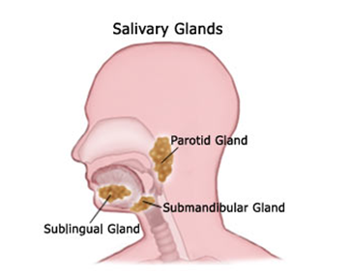
GLÁNDULAS SALIVALES MAYORES
Glándula Sublingual:
Este par de glándulas salivales, relativamente pequeñas, se encuentra situado por debajo de la mucosa del suelo de la boca y por su porción dorsal contacta con el extremo dorsal o posterior de la glándula submandibular.
Dra. En E.P. María de la Luz Sánchez Medina 15/08/2019
Notes:
Su sistema de conductos excretores, por regla general, se une a la de la glándula submandibular a nivel de la carúncula.

Slide 20
SECRECIÓN
Proceso del cual un tejido u órgano separa sustancias de la sangre y las modifica.
Dra. En E.P. María de la Luz Sánchez Medina 15/08/2019
Notes:
Elabora con un producto nuevo que vierte fuera de sí o que devuelve a la sangre y puede ser externa o interna.

Slide 21
TIPO DE SECRECIONES
Saliva pura o glandular
Saliva completa o total
Dra. En E.P. María de la Luz Sánchez Medina 15/08/2019
Notes:
Consiste en estimular las glándulas salivales que están debajo de la lengua para escupir un chorro concentrado de saliva pura.

Slide 22
SALIVA PURA O GLANDULAR
Las secreciones salivales tal como entran en la cavidad bucal.
Dra. En E.P. María de la Luz Sánchez Medina 15/08/2019
Notes:
La saliva es necesaria para ablandar los alimentos y contribuir a la formación del bolo alimenticio. Este líquido orgánico también ayuda a que podamos sentir los sabores.

Slide 23
SALIVA COMPLETA O TOTAL
Saliva pura que se mezcla con microorganismos, enzimas microbianas, células epiteliales descamadas.
Dra. En E.P. María de la Luz Sánchez Medina 15/08/2019
Notes:
La accesibilidad en su obtención y la correlación positiva entre múltiples parámetros en el suero y en la saliva son algunas de las ventajas que ofrece como instrumento diagnóstico.

Slide 24
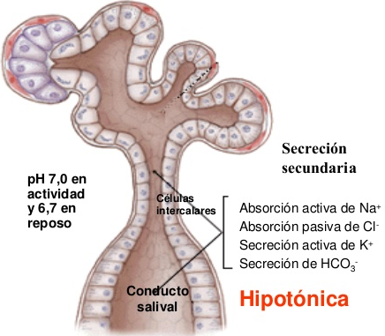
TIPOS DE SECRECIONES PROTEÍNICAS
SECRECIÓN SEROSA
Contiene ptialina, enzima que tiene por objeto digerir almidones
SECRECIÓN MUCOSA
Contiene mucina (glucoproteido líquido, insoluble en agua) cuyo objeto es la lubricación para la deglución.
Dra. En E.P. María de la Luz Sánchez Medina 15/08/2019
Notes:
La secreción de la saliva se encuentra, en su mayor parte, bajo el control del sistema nervioso autónomo. En condiciones basales, la secreción es de 0.5 ml/min pero puede aumentar hasta 6-7 ml/min. Las glándulas submandibulares segregan un 60% y las parótidas un 25%.

Slide 25
FUNCIONES DE LA SALIVA
Maduración posteruptiva
Remineralización
Protección de los tejidos blandos
Regula el ph bucal o capacidad amortiguadora (buffer)
Dra. En E.P. María de la Luz Sánchez Medina 15/08/2019
Notes:
En primera instancia es una de las responsables de proteger la cavidad oral, asimismo controla el pH de la boca, ayuda la creación del bolo alimenticio, y facilita la digestión

Slide 26
MADURACIÓN POSTERUPTIVA
La saliva contribuye con iones minerales y componentes inorgánicos al esmalte de los dientes recién erupcionados.
Dra. En E.P. María de la Luz Sánchez Medina 15/08/2019
Notes:
Esto hace que el esmalte este mas mineralizado y sea mas resistente a las caries.

Slide 27
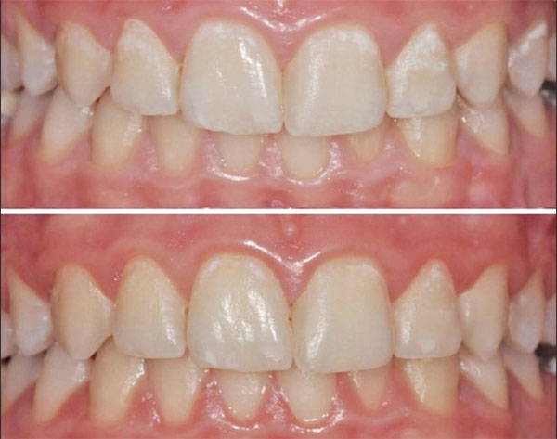
REMINERALIZACIÓN
Los cationes y aniones de la saliva que mas se relacionan con el aumento de la resistencia del esmalte al ataque ácido son calcio, fosfato y fluoruro.
Dra. En E.P. María de la Luz Sánchez Medina 15/08/2019
Notes:
En el momento de la secreción salival, esta se encuentra supersaturada con calcio y fosfato en relación con la hidroxiapatita.

Slide 28

REMINERALIZACIÓN
Las soluciones supersaturadas tienen el potencial de precipitar las sales del calcio.
Dra. En E.P. María de la Luz Sánchez Medina 15/08/2019
Notes:
Sin embargo, el calcio y fosfatos no se precipitan debido a la presencia de la fosfoproteína estaterina (se halla en la superficie del diente), estabiliza el calcio y los fosfatos supersaturados, y su potencial remineralizante se incrementa con el fluoruro.

Slide 29
REMINERALIZACIÓN
Los líquidos supersaturados evitan la desmineralización y promueven a la remineralización.
La saliva ayuda a la remineralización de las lesiones incipientes de caries.
Dra. En E.P. María de la Luz Sánchez Medina 15/08/2019
Notes:
Conforme disminuyen los iones calcio y fosfato, la estaterina puede liberarse de su enlace con el calcio.

Slide 30
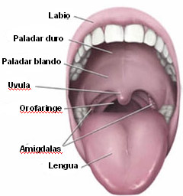
PROTECCIÓN DE LOS TEJIDOS BLANDOS
Algunos componentes salivales tienen la propiedad de absorberse de manera selectiva al esmalte de los dientes, a las superficies microbianas y a las células epiteliales.
Dra. En E.P. María de la Luz Sánchez Medina 15/08/2019
Notes:
Llamamos tejidos blandos a un conjunto de elementos orgánicos formados por tejido de sostén (tejido conjuntivo).

Slide 31
PROTECCIÓN DE LOS TEJIDOS BLANDOS
MUCINAS SALIVALES: Que recubren las superficies dentales y las mucosas.
GLUCOPROTEÍNAS: Que actúan como lubricantes salivales e incrementan su actividad cuando interactúan con albúmina.
Dra. En E.P. María de la Luz Sánchez Medina 15/08/2019
Notes:
Protegen a los tejidos de lesiones traumáticas de la mucosa oral.

Slide 32
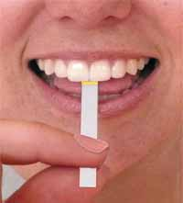
REGULA EL PH BUCAL O CAPACIDAD AMORTIGUADORA (BUFFER)
El pH de la placa baja aproximadamente entre 4 y 5 después de ingerir un sustrato apropiado, y después de un lapso de tiempo regresa a sus neutralidad.
Dra. En E.P. María de la Luz Sánchez Medina 15/08/2019
Notes:
Debido a la difusión gradual de la saliva en la placa aunada al agotamiento del sustrato y la difusión hacia afuera del acido de los productos finales.

Slide 33
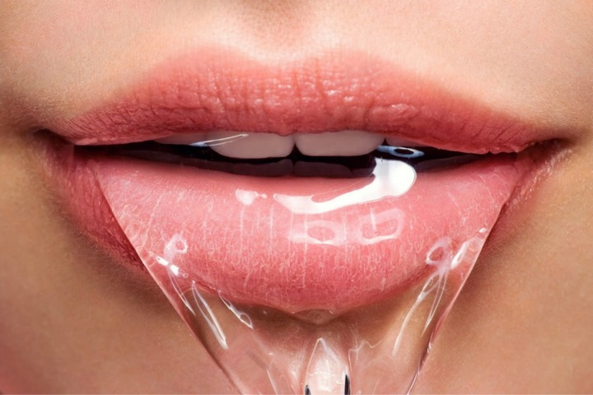
REGULA EL PH BUCAL O CAPACIDAD AMORTIGUADORA (BUFFER)
La saliva minimiza la disminución del pH, acelera su regreso a la normalidad y proporciona un ambiente iónico que facilita la reparación del esmalte después de la acidogénesis.
Dra. En E.P. María de la Luz Sánchez Medina 15/08/2019
Notes:
El bicarbonato de sodio es el principal constituyente amortiguador y neutralizante de la saliva. Otros componentes con la misma función son los fosfatos.

Slide 34
BIBLIOGRAFÍA
Harris Norman O., Garcia-Godoy Franklin, Nielsen Nathe Christine Primary Preventive Dentistry (8th Edition).
Cuenca. S y Cols. (2013).Odontología Preventiva y Comunitaria. Principios Métodos y Aplicaciones. Ed. Masson, Barcelona, España; 4a edición.
Apuntes de cariología.
Higashida Bertha. Odontología preventiva. Ed. Mc Graw-Hill. 2a.Ed. interamericana. México 2009.
Dra. En E.P. María de la Luz Sánchez Medina 15/08/2019

